Slide 1
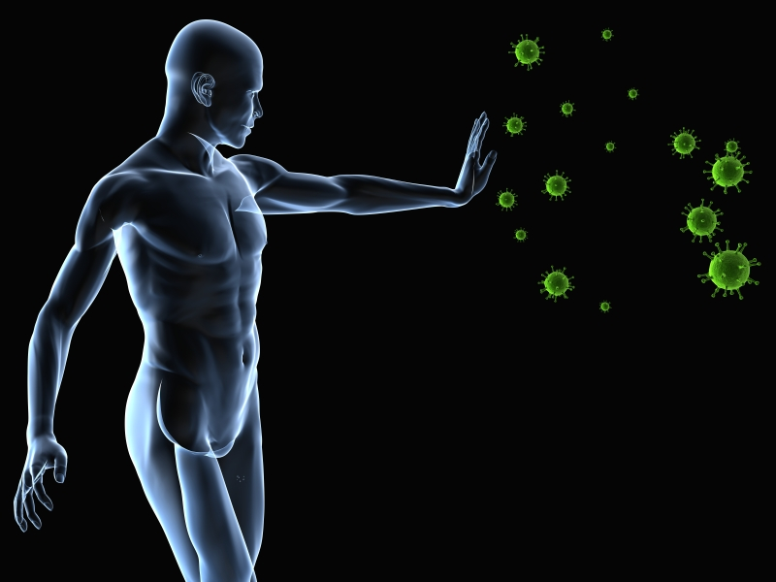
Механизмы ВРОЖДЕННого ИММУНИТЕТа

Slide 2
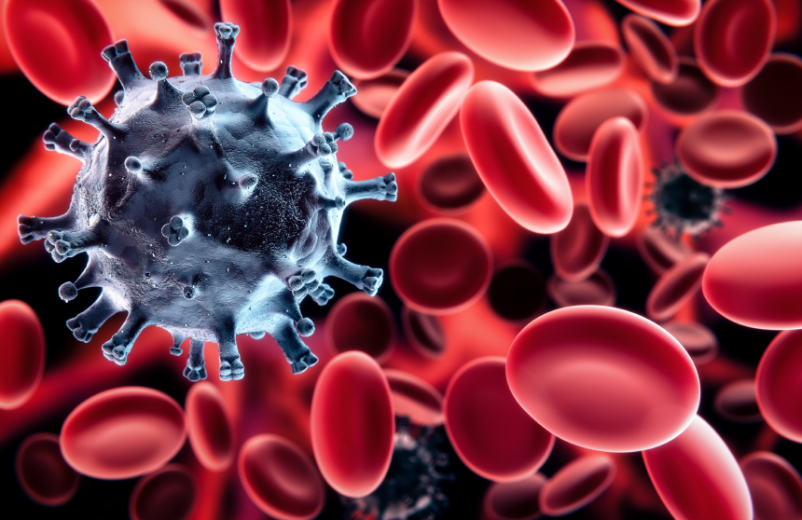

Slide 5
Врожденный иммунитет ( от англ.innate or natural immunity)-совокупность факторов неспецифической резистентности, обеспечивающих немедленную защиту от инфекции (патогенов) и продуктов повреждения собственных клеток

Slide 9
Назначение врожденного
(естественного) иммунитета –
1. первичное распознавание клетками миеломоноцитарного ряда существенных сходных структурных компонентов различных патогенов – РАМР
(pathogen-associated molecular patterns ), отсутствующих у человека
2. уничтожение и удаление из организма патогенов и их компонентов

Slide 10
РАМР – высококонсервативные струк-
турные компоненты, экспрессируемые
на патогенных микроорганизмах и
распознаваемые системой врожденного
иммунитета

Slide 11
Принципы строения РАМР (pathogen-associated moleculan patterns) (C. Janeway, 1989)
Распознаваемые структуры (РАМР) должны отличаться от собственных молекул организма человека
РАМР должны быть консервативными и не подвергаться значительным мутационным изменениям
РАМР должны быть общими у нескольких разновидностей микроорганизмов (для обеспечения минимального числа требуемых паттерн-распознающих рецепторов - PRR)

Slide 12
В И Д Ы Р А М Р
ЛПС
грамотрицательных
бактерий
Зимозан
дрожжей
и др. грибов
Флагеллин
ПГ
грамположительных
бактерий
Липоарабиноманнан
микобактерий
Вирусная
двухспиральная
РНК, ДНК

Slide 13
Особенности рецепторов врожденного иммунитета
Напрямую узнают «микробные паттерны» - Макрофаги, нейтрофилы
Могут узнавать «отсутствие» собственных молекул МНС класса I – NК-клетки

Slide 14
Эффекторы врожденного иммунитета
Внутриклеточный и внеклеточный киллинг (нейтрофилы, моноциты, макрофаги, эозинофилы )
Клетки, выделяющие медиаторы воспаления (базофилы, тучные клетки, )
Контактный киллинг (NK-клетки )
Гуморальные факторы, или молекулы: белки комплемента, дефензины, цитокины

Slide 20
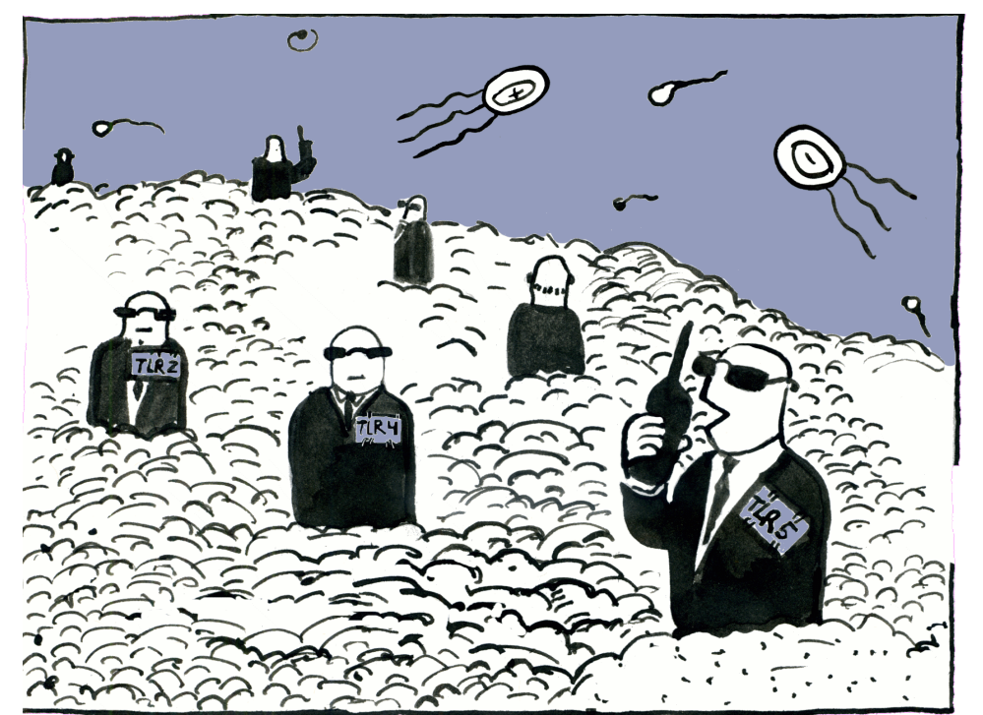

Slide 40
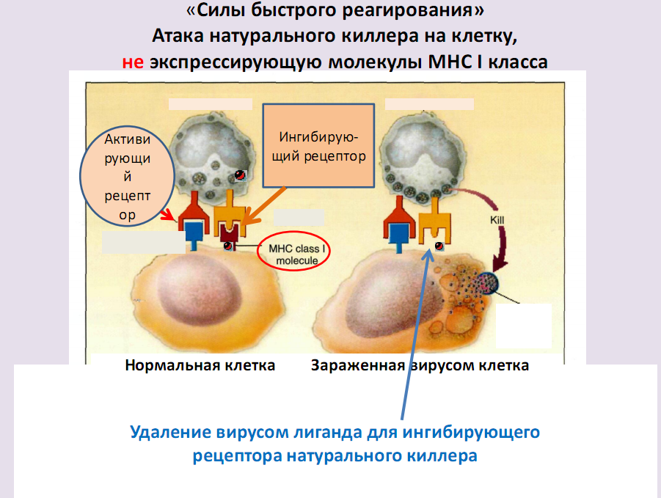

Slide 41
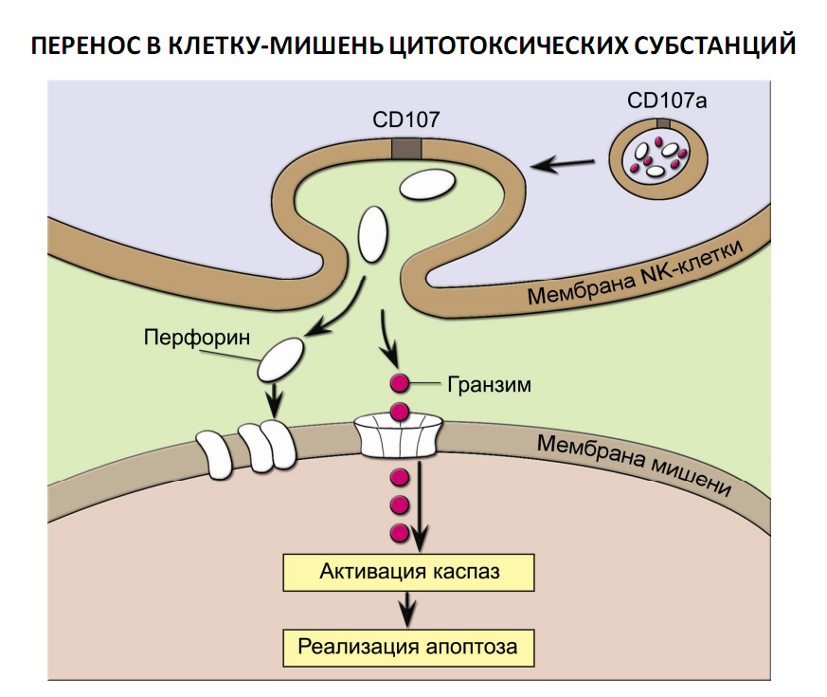

Slide 45
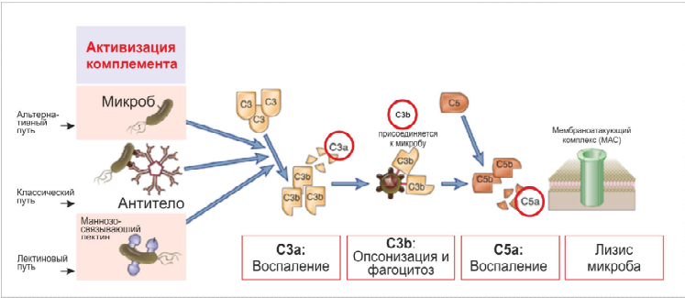

Slide 47
Ц И Т О К И Н Ы (от греч.CYTO – КЛЕТКА,KINOS-ДВИЖЕНИЕ)-
низкомолекулярные белковые вещества, продуцируемые активированными клетками иммунной системы (реже другими клетками ), осуществляющие регуляцию межклеточных взаимодействий и иммунорегуляцию

Slide 52
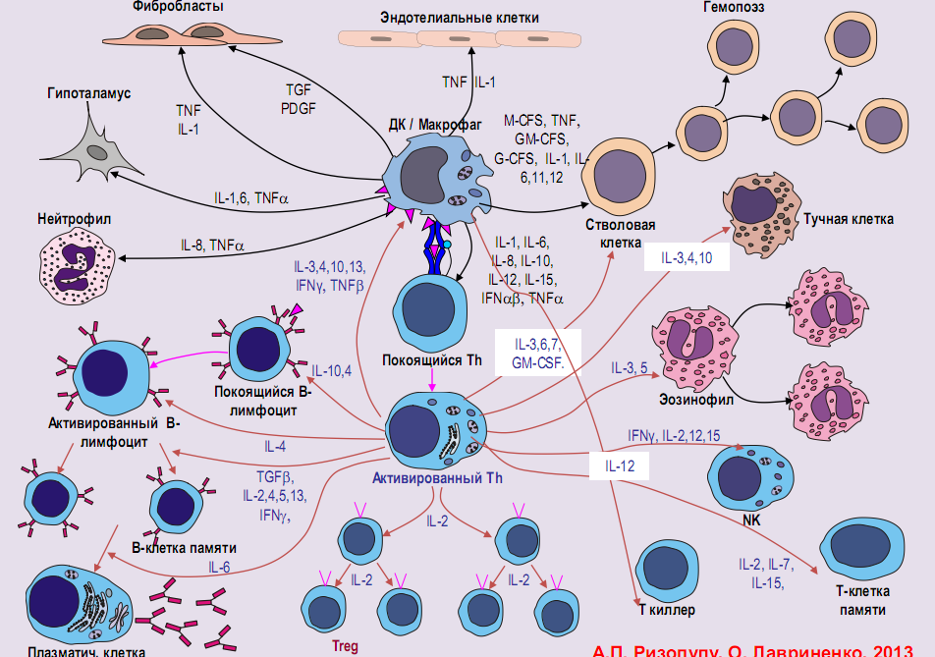

Slide 56
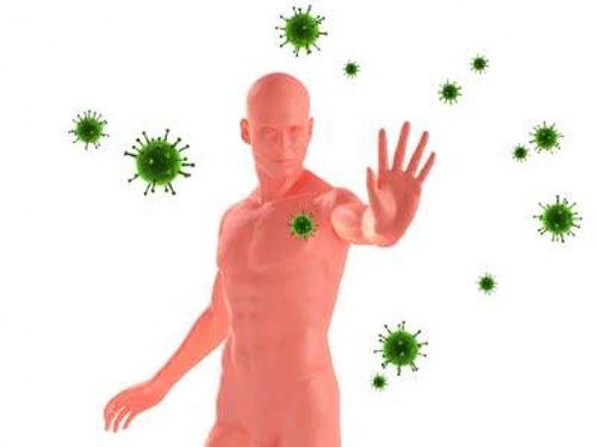
Благодарю за внимание!

